Slide 1


32 El armamento
La guerra de los íconos

Slide 2
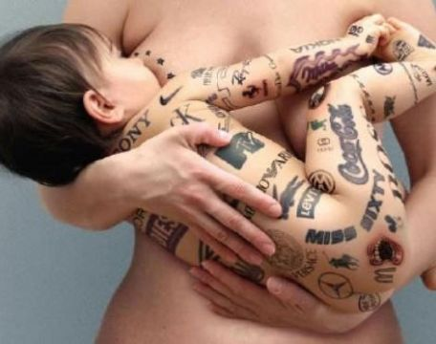
La tinta y la fotografía están sustituyendo a la infantería y a los tanques.
Día con día la pluma se hace más fuerte que la espada.

Slide 3
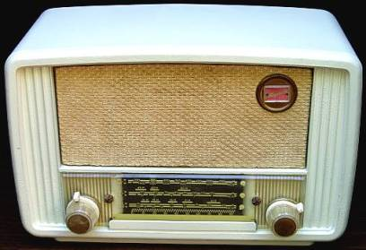
Las guerras ideológicas de los siglos XVIII y XIX se libraron convenciendo a individuos, de uno en uno, de adoptar los nuevos puntos de vista.

Slide 4
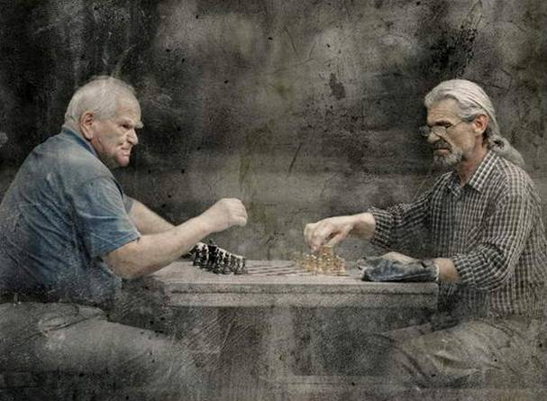
Todas las guerras, en todas las culturas, siempre se han librado con las últimas tecnologías disponibles.

Slide 5
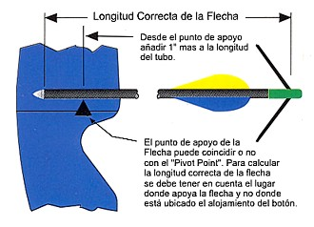
Si la flecha es una extensión de la mano y del brazo, el rifle es una extensión del ojo y de los dientes.

Slide 6
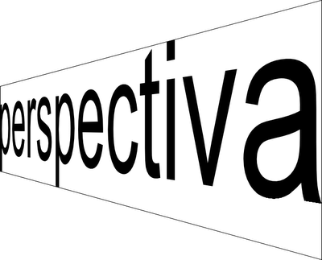
El desarrollo de las armas de fuego se encuentra asociado con el descubrimiento de la perspectiva y la extensión del poder visual en la alfabetización

Slide 7

El armamento siempre ha sido una fuente de adelantos para la humanidad (Buckminister Fuller).

Slide 8
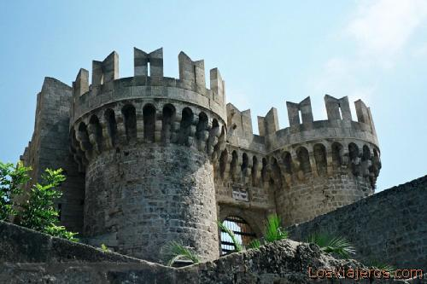
La ciudad ha sido un arma militar y escudo, o blindaje, colectivo.

Slide 9
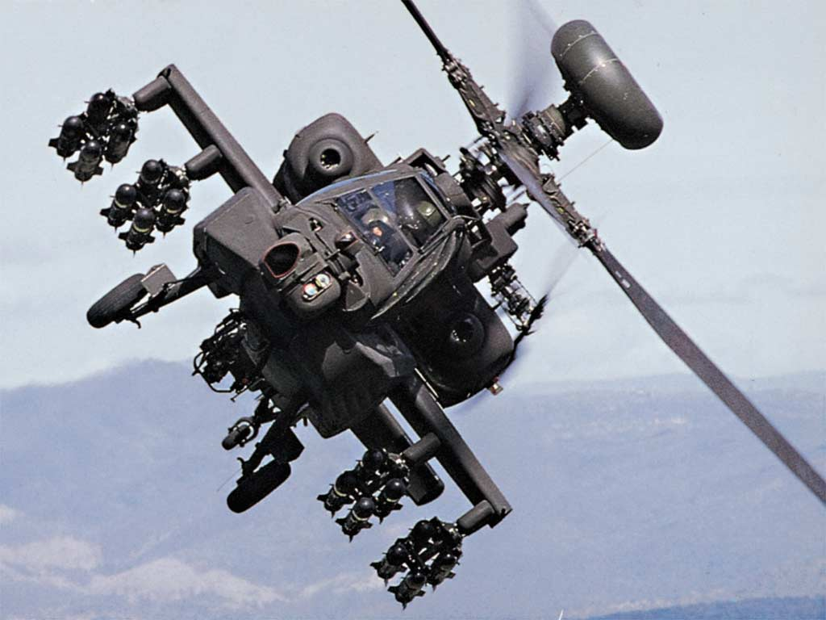
Las armas son extensiones de las manos, de las uñas y de los dientes, y nacen como herramientas necesarias para el tratamiento de la materia.

Slide 10
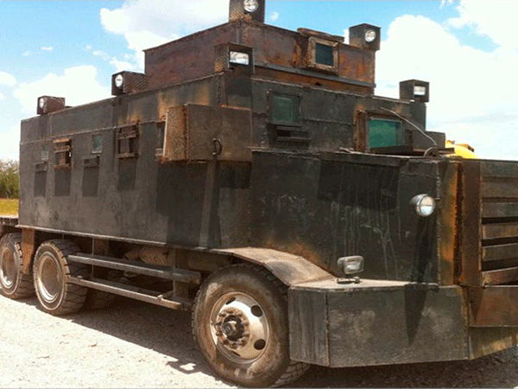
Toda arma o toda tecnología nueva supone una amenaza para quienes no la tengan.

